Slide 1
KHỞI ĐỘNG
Hãy kể tên một số khu rừng ở việt Nam mà em biết?

Slide 2
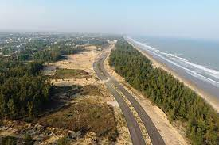
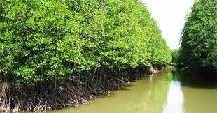
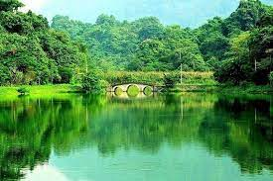
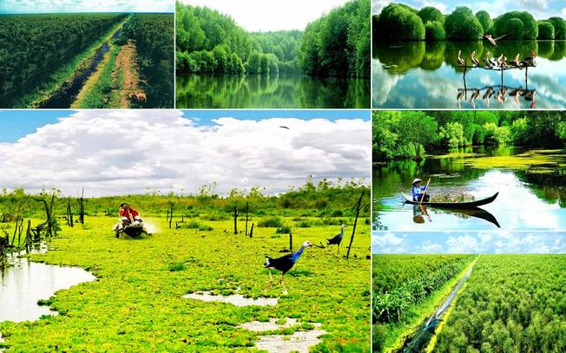
Một số khu rừng ở Việt Nam
Em hãy mô tả về một vài điều về khu rừng U Minh mà em biết?
Em biết rừng U Minh không?
Rừng phòng hộ Thanh Hoá
Rừng ngập mặn ĐB SCL
Rừng Cúc Phương Ninh Bình
Rừng U Minh Cà Mau

Slide 3
Rừng U Minh
Rừng U Minh được con sông Trèm chia ra thành 2 vùng U Minh Thượng (thuộc tỉnh Kiên Giang) và U Minh Hạ (thuộc tỉnh Cà Mau). Cả hai khu rừng đều được coi là khu sinh quyển, lá phổi xanh của Đồng bằng sông Cửu Long. Khu rừng là nơi sinh sống của 252 loài thực vật, 24 loài thú, 185 loài chim, nhiều loài có tên trong Sách đỏ.
Đến với rừng U Minh, du khách sẽ được len lỏi trong rừng trên những kênh rạch dài hút tầm mắt, ngắm nhìn cảnh đẹp kỳ thú khi đi giữa ngút ngàn lau sậy, chiêm ngưỡng những rừng tràm bạt ngàn và thỉnh thoảng bắt gặp vài nhành hoa sim tím lãng mạn. Ngoài ra du khách cũng sẽ được trải ngiệm cuộc sống giản di của người dân Nam Bộ, thưởng thức những món ăn ngon tuy đơn giản nhưng khiến người ta nhớ mãi.

Slide 4
Bài 4
GIỚI THIỆU CHUNG VỀ RỪNG
Nội dung bài học
1. Vai trò của rừng
2. Các loại rừng phổ biến ở nước ta

Slide 5
1. Tìm hiểu vai trò của rừng
- Rừng là một vùng đất rộng lớn, gồm rất nhiều loài động vật, thực vật, vi sinh vật và các yếu tố môi trường sống của chúng, có mối quan hệ chặt chẽ với nhau.
Quan sát hình ảnh ở phần khởi động và đọc thông tin mục 1 SGK tr.24 và để trả lời câu hỏi:
Rừng là gì?

Slide 6
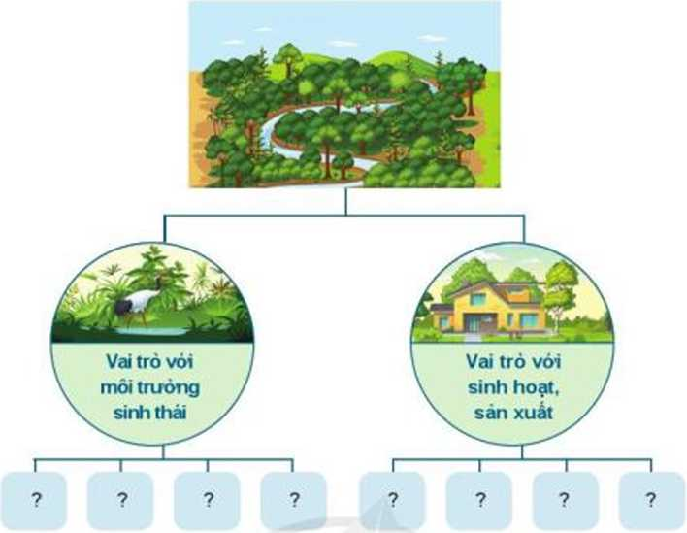
Quan sát sơ đồ hình 4.2 SGK trang 25 và đọc nội dung vai trò của rừng sau đó hoàn thiện sơ đồ theo mẫu.

Slide 7
Được ví như lá phổi xanh của Trái đất.
Chống xói mòn đất, giữ nước, giảm lũ lụt, hạn hán.
Với môi trường sinh thái
Liên tục tạo chất hữu cơ làm tăng độ phì nhiêu cho đất.
Ở khu vực ven biển, rừng có vai trò chắn cát, chắn gió, bảo vệ cho vùng đất bên trong.
Là nơi cư trú của nhiều loài động vật và con người.
Vai trò
Nguyên liệu cho sản xuất đồ gỗ, làm nhà, sản xuất giấy.
Cung cấp nguồn dược liệu và nguồn gen quý.
Với sinh hoạt, sản xuất
Là nơi du lịch sinh thái, thắng cảnh thiên nhiên.
Việc giao đất, giao rừng tạo việc làm và thu nhập cho người dân

Slide 8
GV mở rộng kiến thức:
Luật Bảo vệ và phát triển rừng của Việt Nam có ghi rõ: “Rừng là một trong những tài nguyên quý báu mà thiên nhiên ưu ái ban tặng cho nước ta, rừng có khả năng tái tạo, là bộ phận quan trọng với môi trường sinh thái, đóng góp giá trị to lớn với nền kinh tế quốc gia, gắn liền với đời sống của nhân dân và sự sống còn của dân tộc.”

Slide 9
Đọc nội dung mục tìm hiểu them SGK trang 26 và trả lời câu hỏi
Có bao nhiêu khu rừng dự trữ sinh quyển thế giới ở Việt Nam?
* Trong giai đoạn 2000-2020, Việt Nam đã được công nhận 11 Khu dự trữ sinh quyển thế giới, trở thành quốc gia có số lượng Khu dự trữ sinh quyển thế giới đứng thứ 2 Đông Nam Á, sau Indonesia (19 Khu dự trữ sinh quyển):
+ Khu dự trữ sinh quyển Núi Chúa.
+ Khu dự trữ sinh quyển Kon Hà Nừng.
+ Khu dự trữ sinh quyển Langbiang.
+ Khu dự trữ sinh quyển Cù Lao Chàm.
+ Khu dự trữ sinh quyển Mũi Cà Mau.
+ Khu dự trữ sinh quyển miền tây Nghệ An.
+ Khu dự trữ sinh quyển Cát Bà.
+ Khu dự trữ sinh quyển ven biển và biển đảo Kiên Giang.
+ Khu dự trữ sinh quyển châu thổ sông Hồng.
+ Khu dự trữ sinh quyển Đồng Nai.
+ Khu dự trữ sinh quyển rừng ngập mặn Cần Giờ.

Slide 10
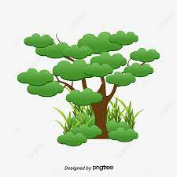
2. Các loại rừng phổ biến ở nước ta
HS quan sát hình ảnh và yêu câu trả lời câu hỏi
rừng phòng hộ.
Theo mục đích sử dụng, rừng được chia làm mấy loại?
rừng đặc dụng
rừng sản xuất.

Slide 11
GV chia lớp thành 3 nhóm yêu cầu HS đọc thông tin mục 2 SGK tr.26, 27 và thực hiện nhiệm vụ vào Phiếu học tập số 1:
+ Nhóm 1: Tìm hiểu về mục đích sử dụng của rừng đặc dụng.
+ Nhóm 2: Tìm hiểu về mục đích sử dụng của rừng phòng hộ.
+ Nhóm 3: Tìm hiểu về mục đích sử dụng của rừng sản xuất.

Slide 12
Loại rừng | Mục đích sử dụng
- Là loại rừng được thành lập tập để bảo tồn thiên nhiên, nguồn gen sinh vật rừng, nghiên cứu khoa học, bảo vệ di tích lịch sử, văn hóa
rừng đặc dụng
- rừng đặc dụng gồm: vườn Quốc gia, khu bảo tồn thiên nhiên, khu rừng văn hó,a lịch sử, môi trường
- Là loại rừng được sử dụng chủ yếu để bảo vệ nguồn nước bảo vệ đất chống xói mòn chống ra mạc má hạn chế thiên tai điều hòa khí hậu bảo vệ môi trường
rừng phòng hộ
- rừng phòng hộ gồm: rừng phòng hộ đầu nguồn, rừng phòng hộ chắn gió, chắn cát bay, rừng phòng hộ chắn song, lấn biển, rừng phòng hộ bảo vệ môi trường
- Là loại rừng được sử dụng chủ yếu để sản xuất kinh doanh gỗ các loại lâm sản và kết hợp phòng hộ góp phần bảo vệ môi trường
rừng sản suất
- rừng sản xuất gồm: rừng thông rừng bạch đàn rừng keo

Slide 13
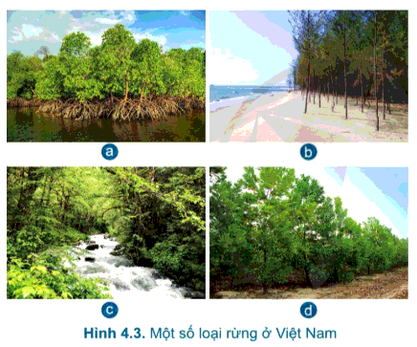
Quan sát hình 4.3 SGK trang 27 kể tên các loại rừng trong hình
Rừng phòng hộ
Rừng phòng hộ
Rừng đặc dụng
Rừng sản xuất

Slide 14
HS thảo luận theo cặp đôi và trả lời câu hỏi:
Nêu và mô tả đặc điểm một loại rừng mà em biết?

Slide 15
+ Carbon footprint (dấu chân carbon) là tổng lượng phát thải khí nhà kính đến từ quá trình sản xuất, sử dụng và cuối vòng đời của một sản phẩm hoặc dịch vụ.
Em có biết
Dấu chân Cácbon là gì?
Nó bao gồm các chất carbon dioxide (CO2) là loại khí mà con người thải ra nhiều nhất, và những loại chất khác, bao gồm khí metan (CH4), nitơ oxit (NO2) và flo (F).
Những loại khí nhà kính có ảnh hưởng tới sức khỏe con người và giữ nhiệt trong khí quyển, gây ra hiện tượng nóng lên toàn cầu.

Slide 16
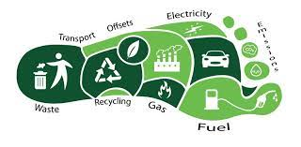
+ Dấu chân carbon do một người, tổ chức hay quốc gia tạo ra có thể theo cách trực tiếp hoặc gián tiếp.
- Phát thải trực tiếp như khi bạn sử dụng năng lượng để lái xe hay sử dụng các thiết bị điện.
- Gián tiếp là khi bạn sử dụng bất kể một vật dụng bất kỳ mà cần dùng năng lượng để sản xuất ra nó, ví dụ như thực phẩm hay quần áo.
+ Thông thường, phần lớn lượng khí thải carbon của một cá nhân sẽ đến từ giao thông vận tải, nhà ở và thực phẩm.

Slide 17
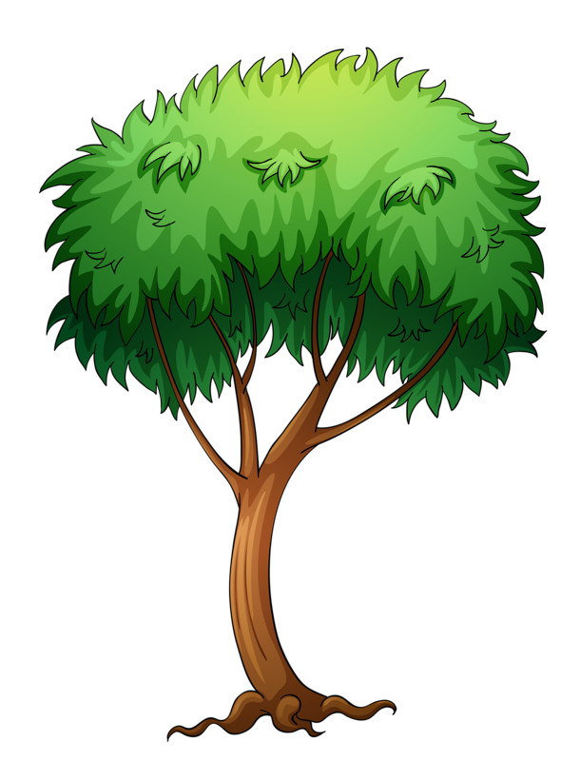
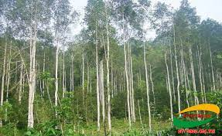
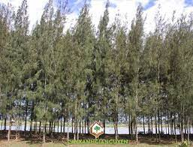
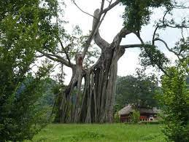
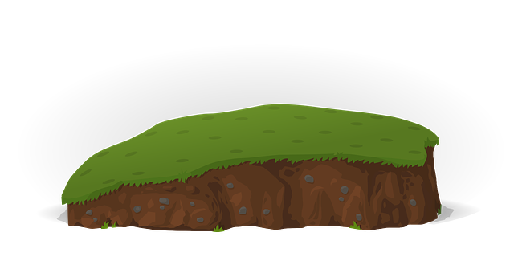
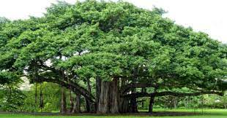
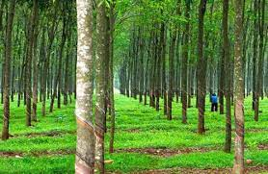
TRÒ CHƠI : THỬ TÀI HIỂU BIẾT
Cây bạch đàn
Cây phi lao
Cây si
Cây đa
Cây cao su

Slide 18
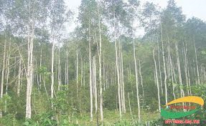
Câu 1: Rừng là một hệ sinh thái bao gồm
A. Sinh vật rừng, đất rừng và các yếu tố môi trường khác
B. Đất rừng và động vật rừng
GO HOME
C. Đất rừng và thực vật rừng
D. Thực vật rừng và động vật rừng.

Slide 19
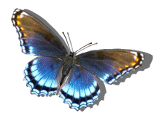
Câu 2: Nội dung nào sau đây là đúng khi nói về vai trò chính của rừng phòng hộ?
A. Phục vụ du lịch và nghiên cứu
B. Bảo tồn nguồn gene sinh vật
GO HOME
C. Sản xuất, kinh doanh gỗ và các loại lâm sản
D. Bảo vệ đất, chống xói mòn

Slide 20
Câu 3: Nội dung nào sau đây là đúng khi nói về vai trò của rừng sản xuất?
A. Bảo vệ nguồn nước.
B. Cung cấp gỗ và các loại lâm sản.
GO HOME
C. Hạn chế thiên tai.
D. Bảo vệ di tích lịch sử

Slide 21
Câu 4: Nội dung nào sau đây là đúng khi nói về vai trò của rừng đặc dụng?
A. Bảo tồn nguồn gene
B. Hạn chế thiên tai.
GO HOME
C. Điều hòa khí hậu.
D. Chống sa mạc hóa..

Slide 22
Câu 5: Đâu không phải là một thành phần của rừng?
A. Vi sinh vật.
B. Nấm.
GO HOME
C. Máy tỉa cành.
D. Thực vật.

